Slide 1


의료작업절차
검증 에이전트
투약 안전 AI 에이전트
투약 순서를 화면과 음성으로 함께 확인하는 AI
화면 인식
음성 확인
AI 보고서
Notes:
의료작업절차 검증 에이전트를 소개합니다. 약을 올바른 순서로 투약하는지 화면과 음성으로 함께 확인하는 AI 에이전트입니다.

Slide 2



아이디어
01 IDEA
문제
해결
약물 오투약 사고
투약 절차 검증 에이전트
뉴스를 보면 약물을 잘못 투약해서 생기는 사고가 발생합니다.
투약 순서를 AI 에이전트가 함께 확인해 이런 사고를 막습니다.
Notes:
뉴스를 보면 약물을 잘못 투약해서 생기는 사고가 발생합니다. 이를 막기 위한 에이전트를 만들고자 합니다.

Slide 3





시나리오
02 SCENARIO
사용자가 하는 일
AI 에이전트가 하는 일
STEP 01
STEP 02
STEP 03
STEP 04
STEP 05
투약 순서 정하고 보여주기
다음 약 보여주기
순서를 말로 설명하기
순서 검증
Gemma 보고서 작성
어떤 순서로 약을 투약할지 생각해서 화면에 보여줍니다.
정한 순서에 따라 다음 약을 이어서 보여줍니다.
순서를 인지하고 있는지 확인하기 위해 마이크에 직접 말합니다.
화면에 순서대로 약을 보여줬는지, 말로도 순서를 알고 있는지 확인합니다.
검증 결과로 보고서를 작성하고, 어떤 점이 부족한지 알려줍니다.
Notes:
1) 어떤 순서로 약을 투약할지 생각해서 보여줍니다. 2) 다음 약을 보여줍니다. 3) 순서를 인지하고 있는지 확인하기 위해 마이크에 직접 말합니다. 4) 에이전트가 화면에 순서에 맞게 약을 보여줬는지, 말로도 순서를 알고 있는지 확인합니다. 5) 이 결과를 통해 Gemma가 보고서를 작성합니다. 보고서에는 어떤 점이 부족한지 등을 알려줍니다.

Slide 4
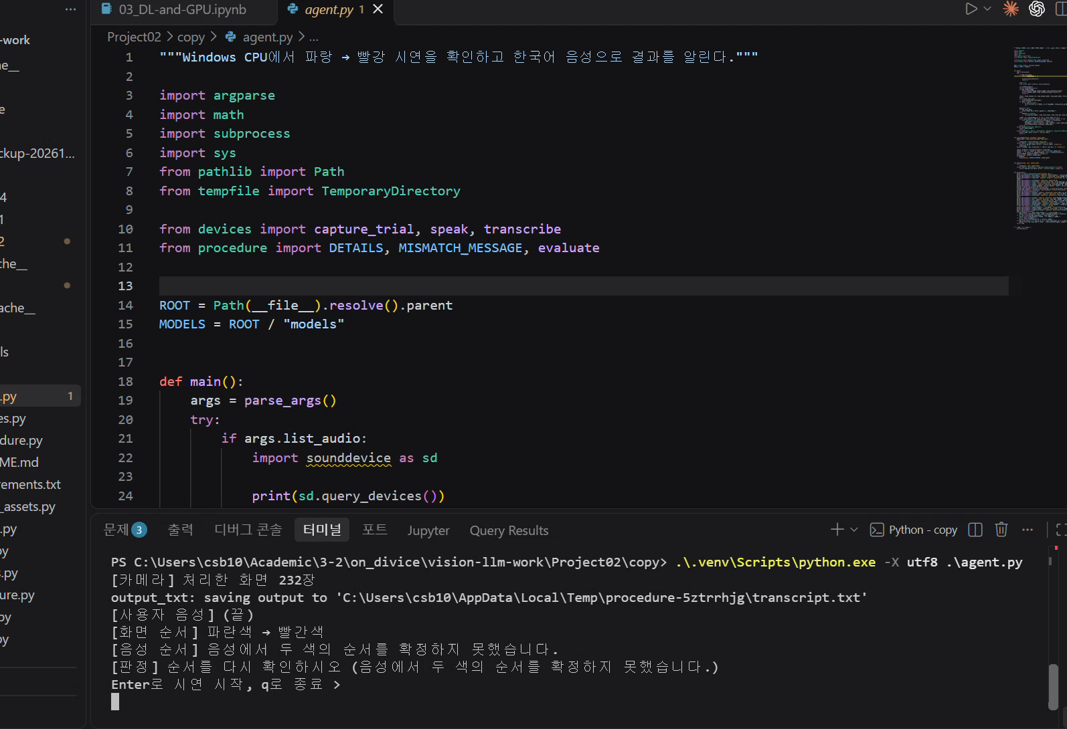
영상

Slide 5



확장성
03 EXPANSION
치매 예방
순서를 기억하고 말로 확인하는 과정을 훈련에 활용
지금
의료 투약
절차 검증
순서가 중요한 작업을 하는 사람들
화면 + 음성으로 순서 확인
절차를 지켜야 하는 작업에 같은 검증 방식 적용
Notes:
이 에이전트는 치매 예방, 그리고 순서가 중요한 작업을 하는 사람들에게도 확장할 수 있습니다.

